Slide 1
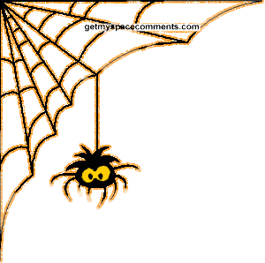

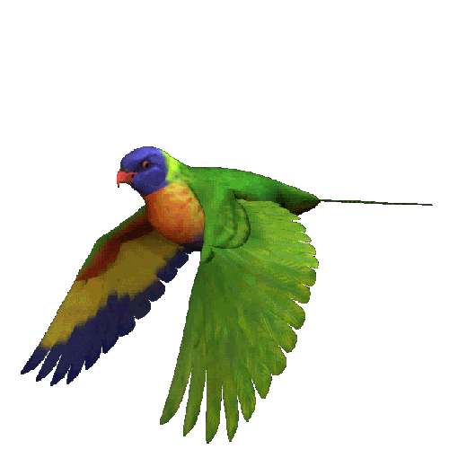
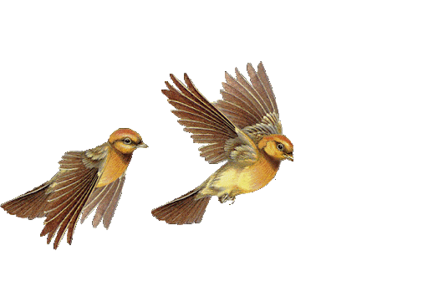

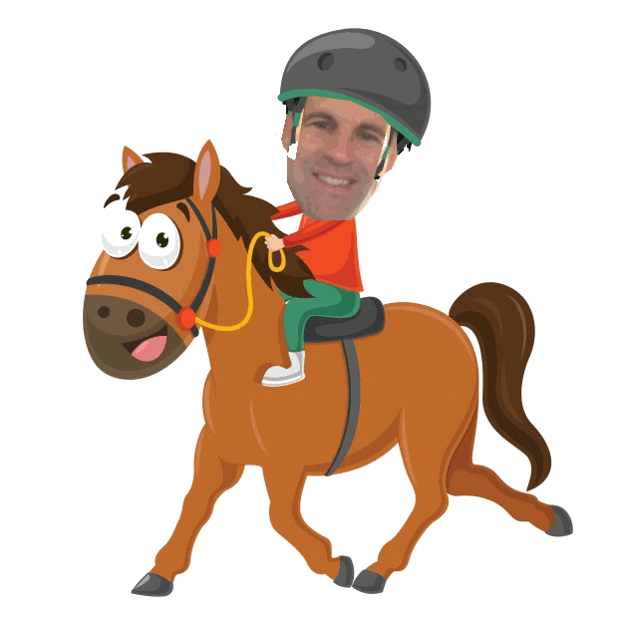


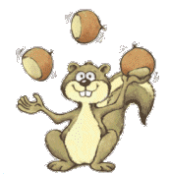

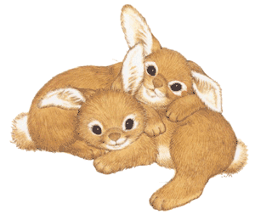
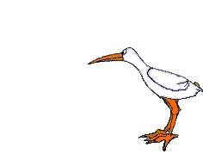
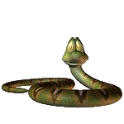

ELS ANIMALS
Una bestiesa de revista,
per a fer animalades.
Cicle mitjà

Slide 2

I aquesta setmana què?
Aquesta setmana comencem un nou eix conductor, els animals, i per començar us proposem algunes activitats:
1.Tria un animal
2. Aprenem
3.Endevinalles
4. Per què?
5. Papiroflèxia
6. Especial Mates

Slide 3

Segur que tens predilecció per algun animal... tots en tenim. Escull un animal que et faci gràcia o et vingui de gust i BUSCA INFORMACIÓ sobre ell. Omple una fitxa semblant a aquesta:
1-Tria un animal
Nom de l’animal:
Foto o dibuix

Slide 4
Després de triar l’animal i fer-ne el dibuix, sabries respondre algunes preguntes? Si no saps respondre alguna de les preguntes busca’n informació.
El meu animal és…
ÉS VERTEBRAT O INVERTEBRAT?
SI ÉS VERTEBRAT, MARCA DE QUIN TIPUS ÉS. | MAMÍFER, PEIX, AU, RÈPTIL, AMFIBI
SI ÉS INVERTEBRAT, DE QUIN TIPUS ÉS? | INSECTE, ARÀCNID, CUC, CRUSTACI, MOLUSC, MIRIÀPODE, ALTRES:__________
OVÍPAR O VIVÍPAR?
CARNÍVOR, HERBÍVOR O OMNÍVOR?
TERRESTRE, AERI O AQUÀTIC? (pot ser més d’un medi)
TÉ EL COS RECOBERT DE... | PÈL, PLOMES, ESCATES, CLOSCA, PELL NUA.....
ES DESPLAÇA... | CAMINANT, REPTANT, NEDANT, VOLANT...
RESPIRA.... | PER PULMONS, PER LA PELL, PER BRÀNQUIES, PER TRÀQUEES

Slide 5
Pots escriure altres informacions que saps o que has trobat?
Altres informacions
Altres informacions (mínim 3, màxim…no hi ha màxim)

Slide 6
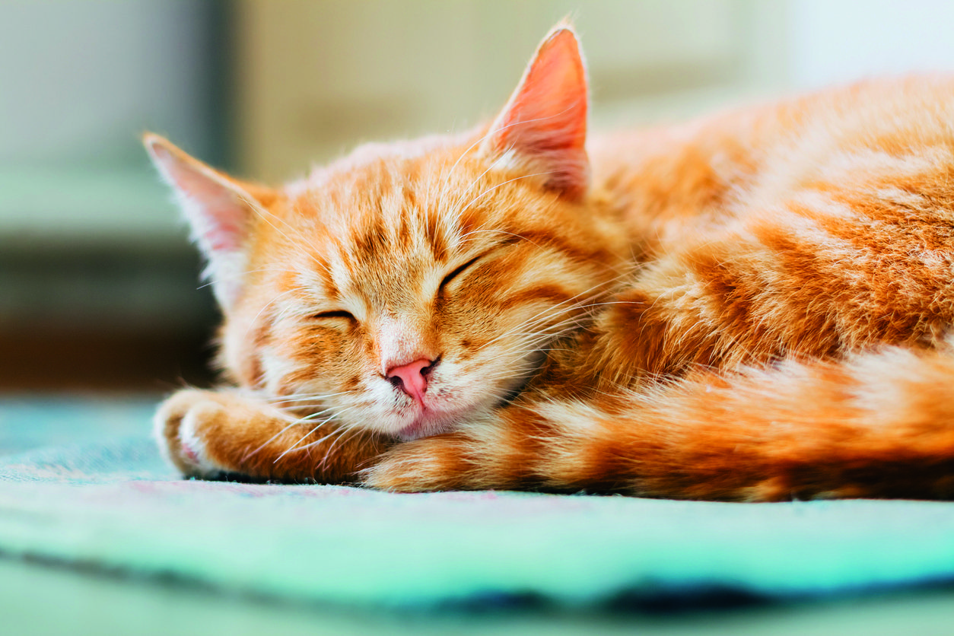
Visualitza els següents vídeos i omple la graella
2.Aprenem
TÍTOL DEL VÍDEO | De quins animals parla el reportatge? | Què ens expliquen?
ANIMALS DORMILEGUES https://www.ccma.cat/tv3/super3/infok/animals-dormilegues/video/5760550/
L’EDAT DELS ANIMALS https://www.ccma.cat/tv3/super3/infok/ledat-dels-animals/video/5692571/
ANIMALS QUE ES DISFRESSEN MILLOR https://www.ccma.cat/tv3/super3/infok/els-animals-que-es-disfressen-millor/video/6031297/

Slide 7
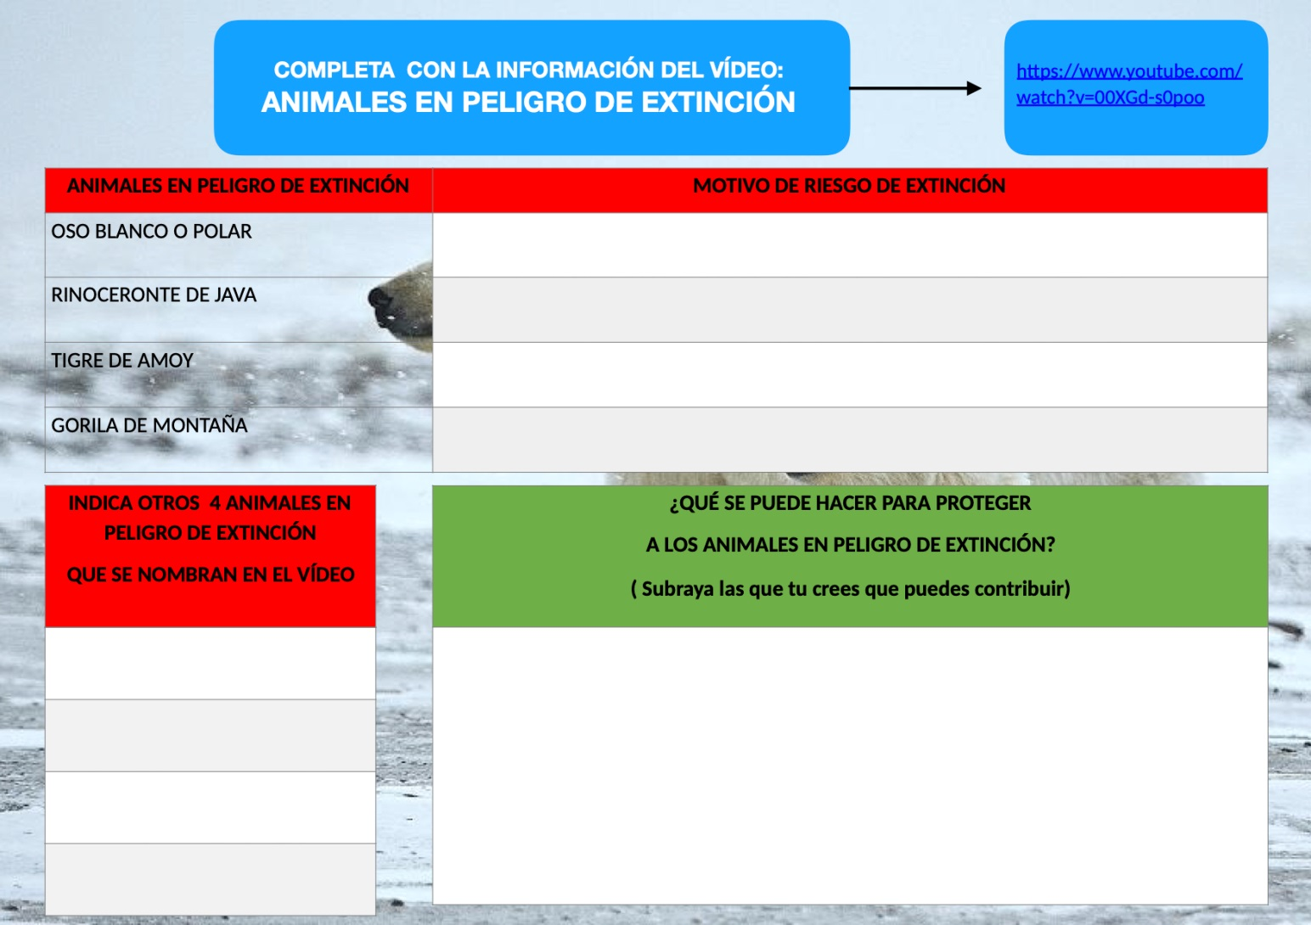
https://www.youtube.com/watch?v=00XGd-s0poo

Slide 8
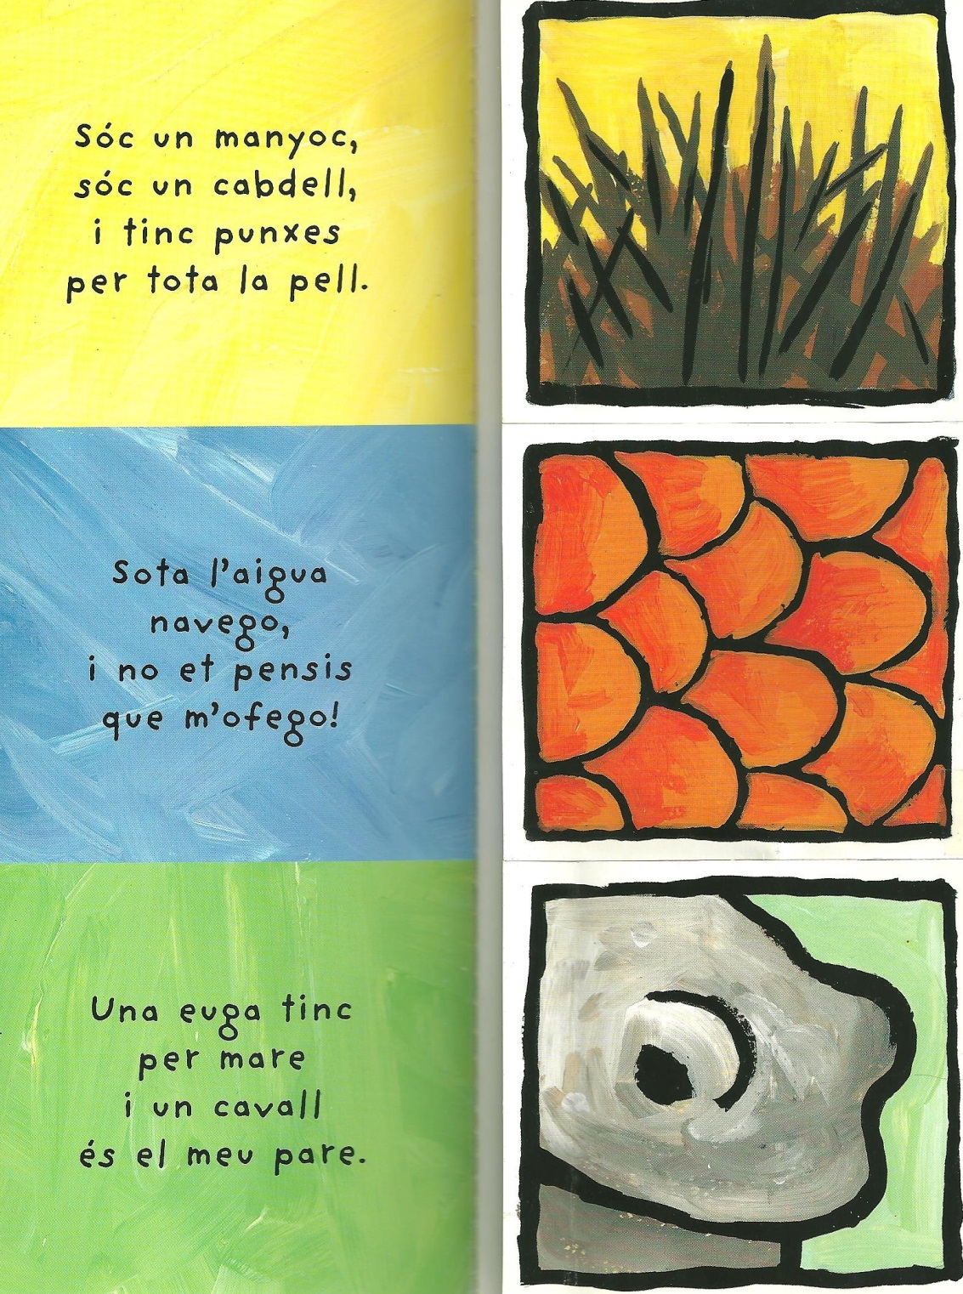

3.Endevinalles

Slide 9

Saps les respostes?
1) | 2) | 3)
Ara és moment de posar a prova la teva creativitat i imaginació. Inventa una endevinalla sobre algun animal i escriu-la. Si no te’n surts, busca-la. (Pots posar alguna pista de dibuix)

Slide 10
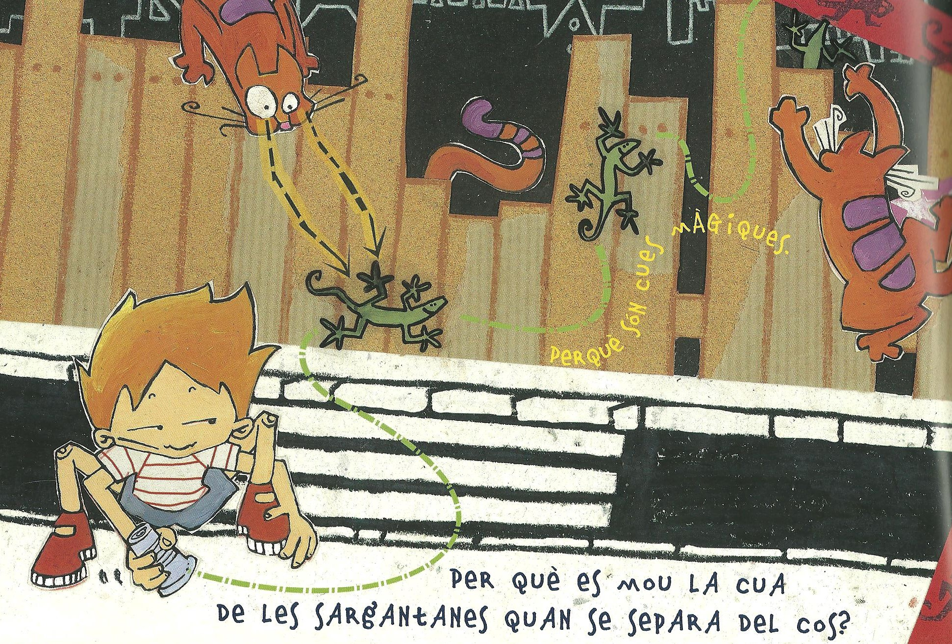
4. Per què?

Slide 11
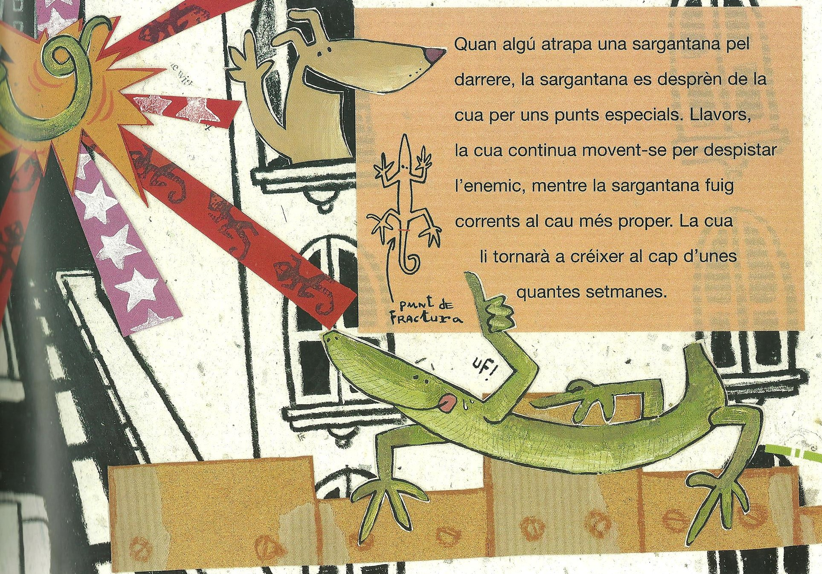

Slide 12
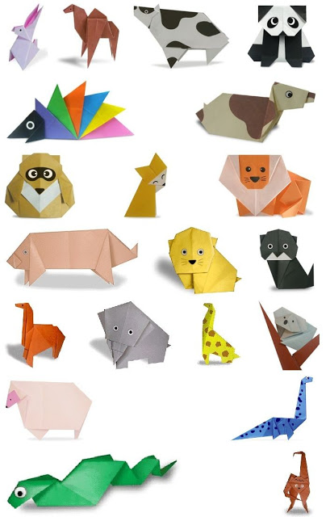
Us animeu a fer l’animal que heu triat amb papiroflèxia? Al youtube hi ha molts vídeos tutorials. Si no trobeu el vostre i en voleu fer un altre cap problema!
5.Papiroflèxia
Aquí teniu alguna mostra...però trieu el que vosaltres vulgueu, només són exemples!
pingüí
https://www.youtube.com/watch?v=FGfriajdNpA
granota
https://www.youtube.com/watch?v=dR-7y-z6GQc
papallona
https://www.youtube.com/watch?v=glprCZujOeY

Slide 13
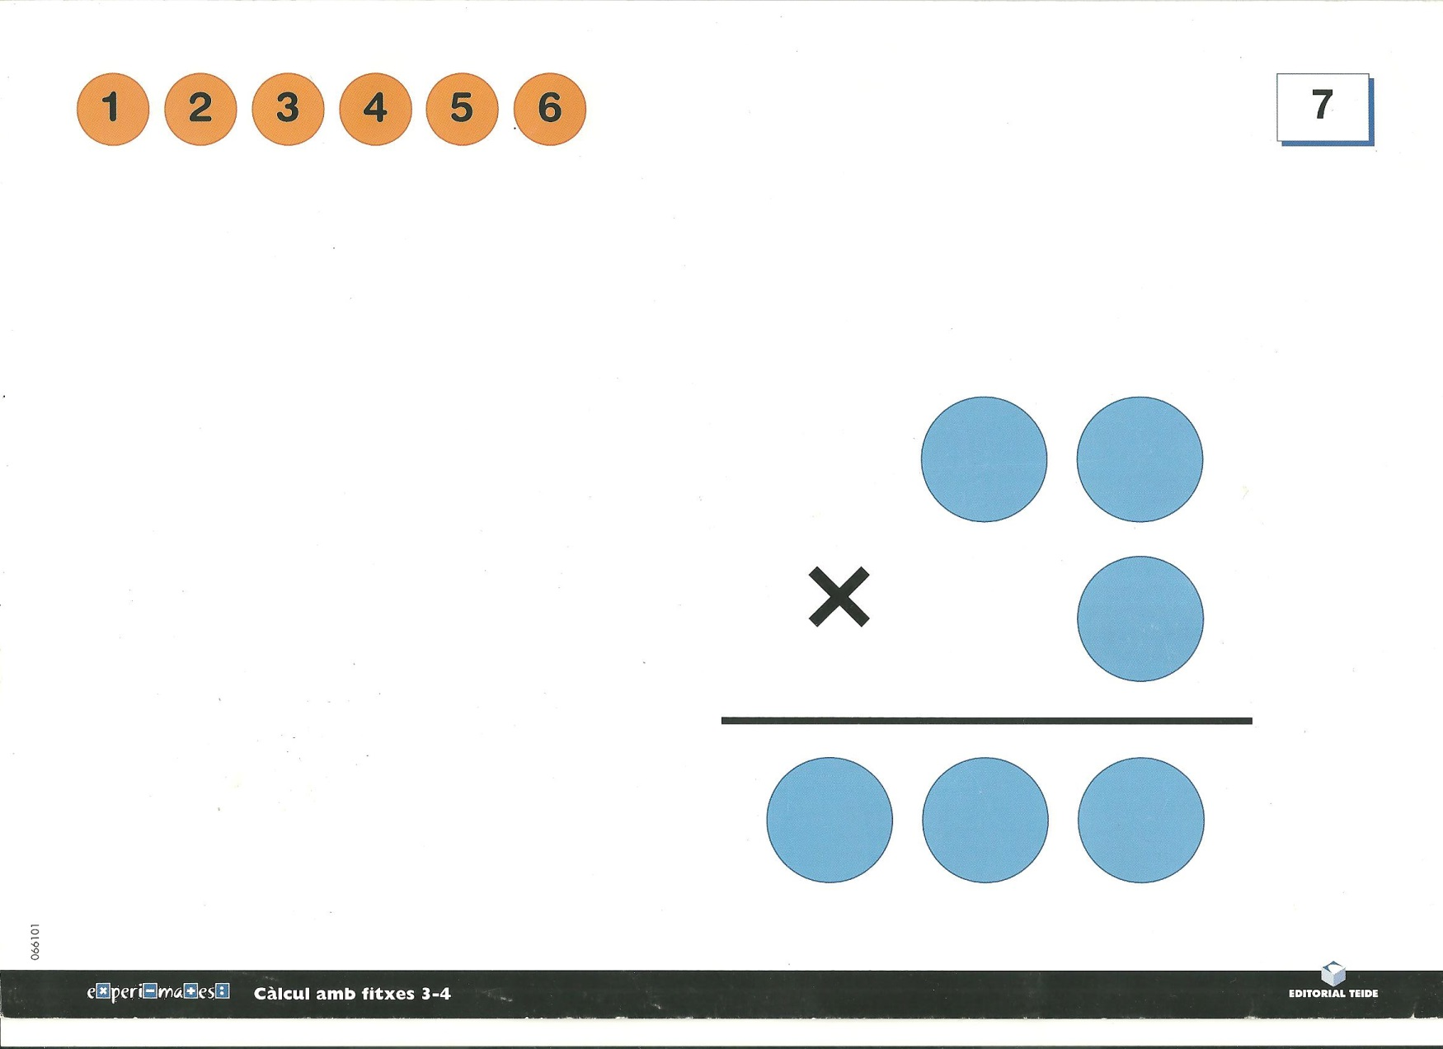
6. Especial mates
Sabries organitzar els nombres per què l’operació tingui sentit?
Et recomanem que facis les teves rodones de papers amb els nombres i facis proves!

Slide 14
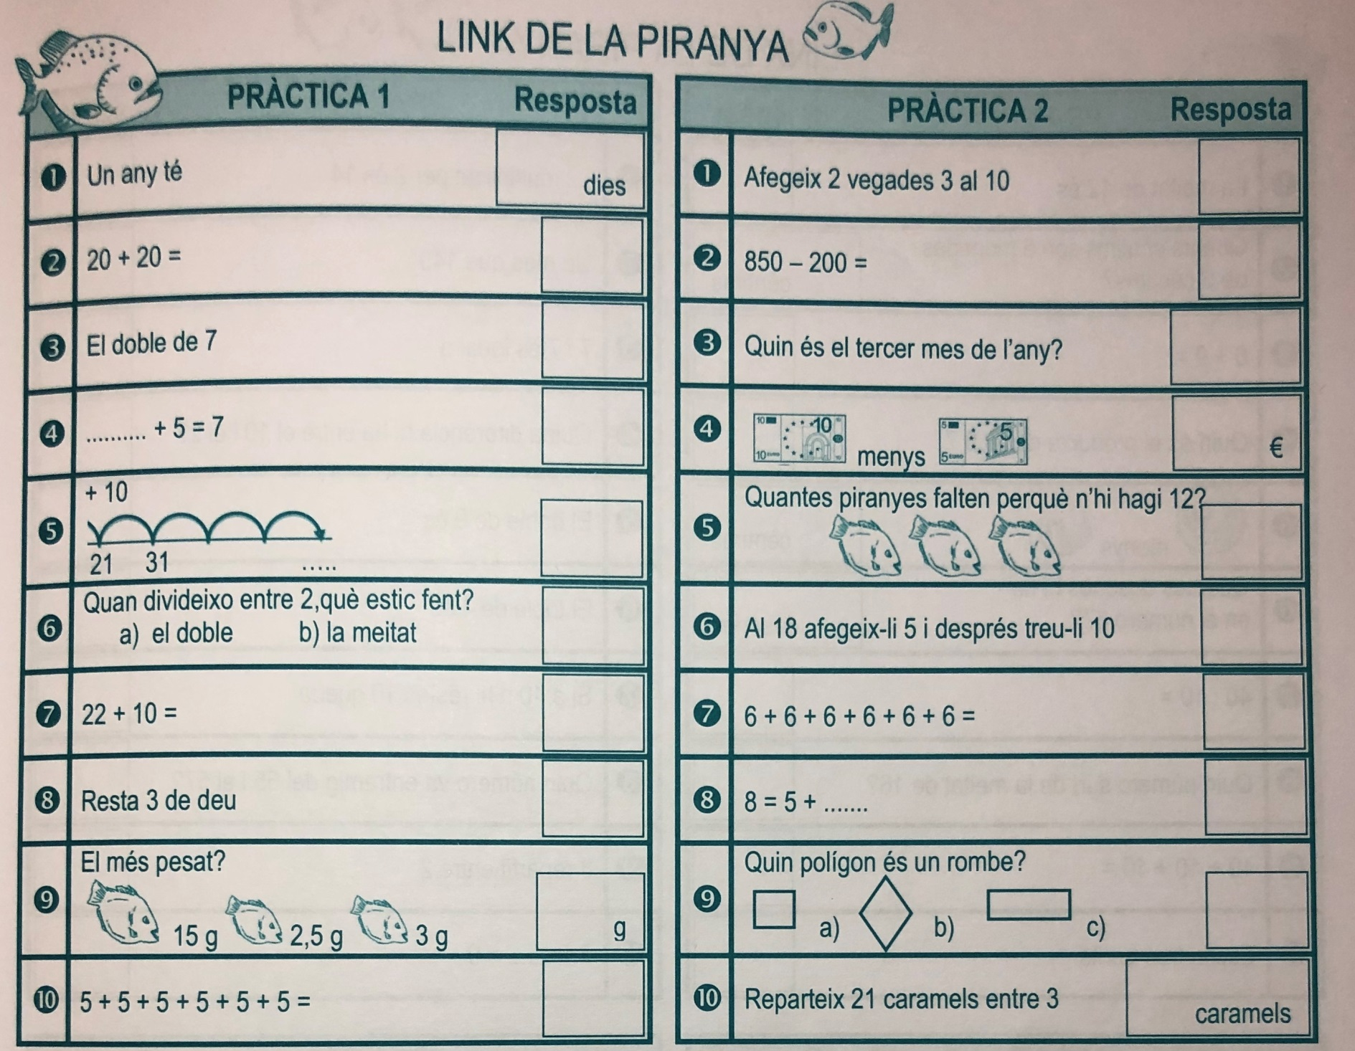
A entrenar s’ha dit!

Slide 15
